Slide 1
BÁO CÁO BTTH #1 MẠNG TRUYỀN THẲNG ĐA LỚP VỚI BÀI TOÁN NHẬN DIỆN KÝ SỐ VIẾT TAY
ĐẠI HỌC KHOA HỌC TỰ NHIÊN
ĐẠI HỌC QUỐC GIA THÀNH PHỐ HỒ CHÍ MINH
Khoa CNTT – Môn CHCSTT
Người thực hiện
1412192 – Võ Phương Hòa
1412036 – Huỳnh Gia Bảo

Slide 2
Mạng truyền thẳng đa lớp
Bài toán nhận diện ký số viết tay

Slide 3
I. Mạng truyền thẳng đa lớp
- Mạng truyền thẳng đa lớp là mô hình đơn giản nhất của mạng nơ-ron nhân tạo.
- Các nơ-ron trong mạng truyền thẳng liên kết với nhau mà không hình thành chu trình nên tín hiệu sẽ truyền thẳng từ đầu vào qua các lớp ẩn và đến đầu ra.

Slide 4
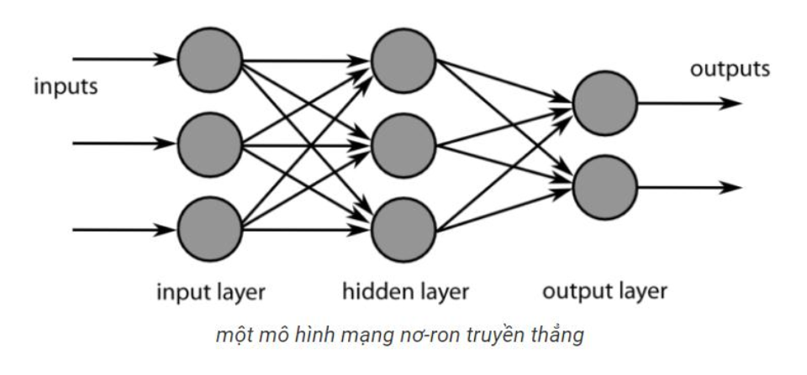
I. Mạng truyền thẳng đa lớp

Slide 5
Mạng truyền thẳng đa lớp
Bài toán nhận diện ký số viết tay

Slide 6
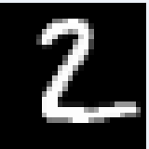
II. Bài toán nhận diện ký số viết tay
1. Phân tích bài toán
Input: một image mô tả 1 ký số viết tay (0 -> 9)
Output: mô tả đúng của ký số viết tay đó.
VD:
=> Làm thế nào để máy tính nhận diện được ký số này?
Đây là số 2

Slide 7
II. Bài toán nhận diện ký số viết tay
2. Giải quyết bài toán
Sử dụng mô hình mạng truyền thẳng đa lớp kết hợp thuật toán lan truyền ngược.

Slide 8
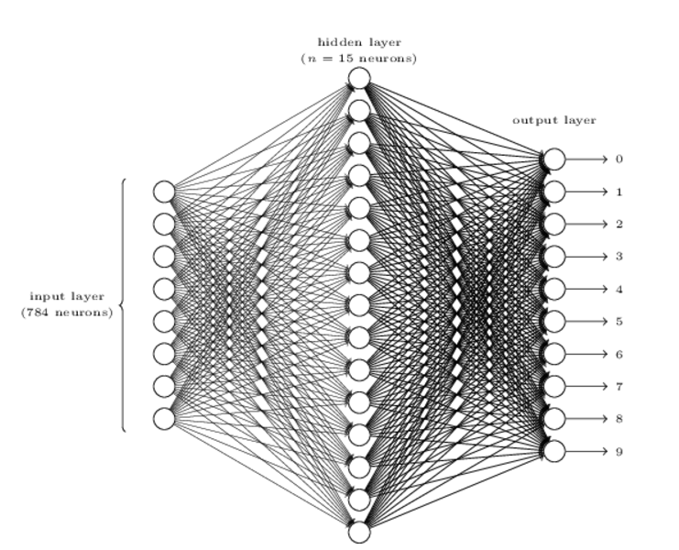
II. Bài toán nhận diện ký số viết tay
2. Giải quyết bài toán
Notes:
Sigmoid neural, bias = -threshold

Slide 9
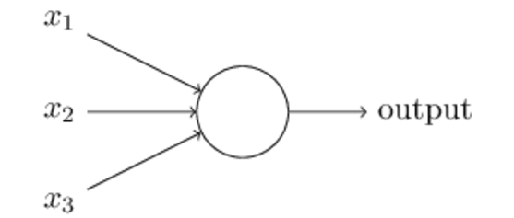
II. Bài toán nhận diện ký số viết tay
2. Giải quyết bài toán
- Cấu trúc 1 neural (ở đây là sigmoid neural)
trong đó:
x_{i} ϵ [0.0, 1.0] w_{j} và b có mean = 0, std = 1
output = sigmoid(W.X + b)
w₁
w₂
b
w₃
Notes:
bias = -threshold, sigmoid(z) = 1/(1+exp(-z)), X: ma trận input [x_{i}], W: ma trận trọng số [w_{j}]

Slide 10
II. Bài toán nhận diện ký số viết tay
2. Giải quyết bài toán
- Như vậy, input của mạng neural là 1 vector X có 784 chiều (= 24*24 pixel).
- Các giá trị x_{i} thuộc x được chuẩn hóa max-min từ đoạn [0, 255] -> [0.0, 1.0].
- Ma trận trọng số W và ma trận bias B là các giá trị có mean = 0, std = 1 (được khởi tạo ngẫu nhiên).
- Output y có dạng: y = [0, 0, 1, 0, 0, 0, 0, 0, 0, 0]^{T}
(ở đây, tại y[2] = 1 tức ảnh mô tả ký số 2).
Notes:
std = độ lệch chuẩn, output y=[0, 0, 1, 0, 0, 0, 0, 0, 0, 0]^{T} đối với dữ liệu huấn luyện. Đối với dữ liệu test, output y là vector nhận các giá trị xấp xỉ 0 hoặc 1

Slide 11
II. Bài toán nhận diện ký số viết tay
2. Giải quyết bài toán
2.1. Dữ liệu sử dụng
- Tập dữ liệu MNIST (gồm 60000 mẫu huấn luyện và 10000 mẫu test).
- Cấu trúc mẫu dữ liệu: có dạng (x, y)
+ Mẫu training : cấu trúc x, y như mô tả ở slide trước.
+ Mẫu test: x có cấu trúc tương tự mẫu training, y là dữ liệu nguyên, thuộc đoạn [0, 9].

Slide 12
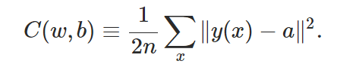
II. Bài toán nhận diện ký số viết tay
2. Giải quyết bài toán
2.2. Hàm huấn luyện
- Input: tập huấn luyện 60000 mẫu (x, y).
- Output: các ma trận trọng số W và bias B.
=> Tìm độ lỗi của correct output y và output của mạng neural a (hàm chi phí = MSE):
Notes:
n = 60000, y(x) là output y ứng với input x

Slide 13
II. Bài toán nhận diện ký số viết tay
2. Giải quyết bài toán
2.2. Hàm huấn luyện
- Điều ta cần là output a phải xấp xỉ với correct output y. Tức là tìm các giá trị w và b để C(w, b) nhỏ nhất có thể.
Nói cách khác, ta cần cực tiểu hóa độ lỗi C(w, b) để C(w, b) ≈ 0.
=> Dùng SGD (stochastic gradient descent).

Slide 14
II. Bài toán nhận diện ký số viết tay
2. Giải quyết bài toán
2.2. Hàm huấn luyện
SGD: là phương pháp xuống đồi theo hướng vector đạo hàm.
Tại mỗi bước lặp, hướng được lựa chọn để giảm giá trị hàm mục tiêu (hàm mục tiêu ở đây là hàm chi phí).

Slide 15
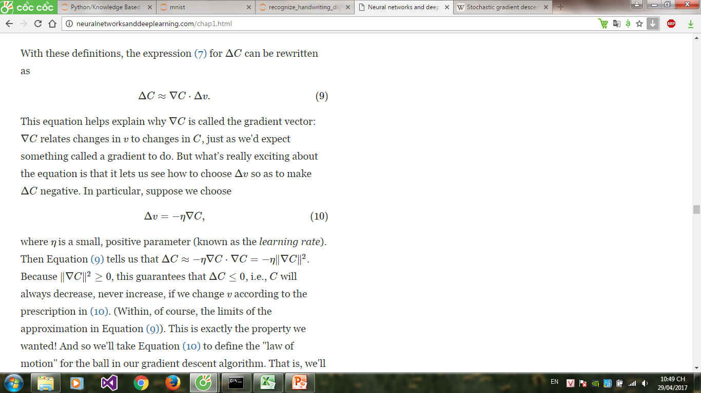
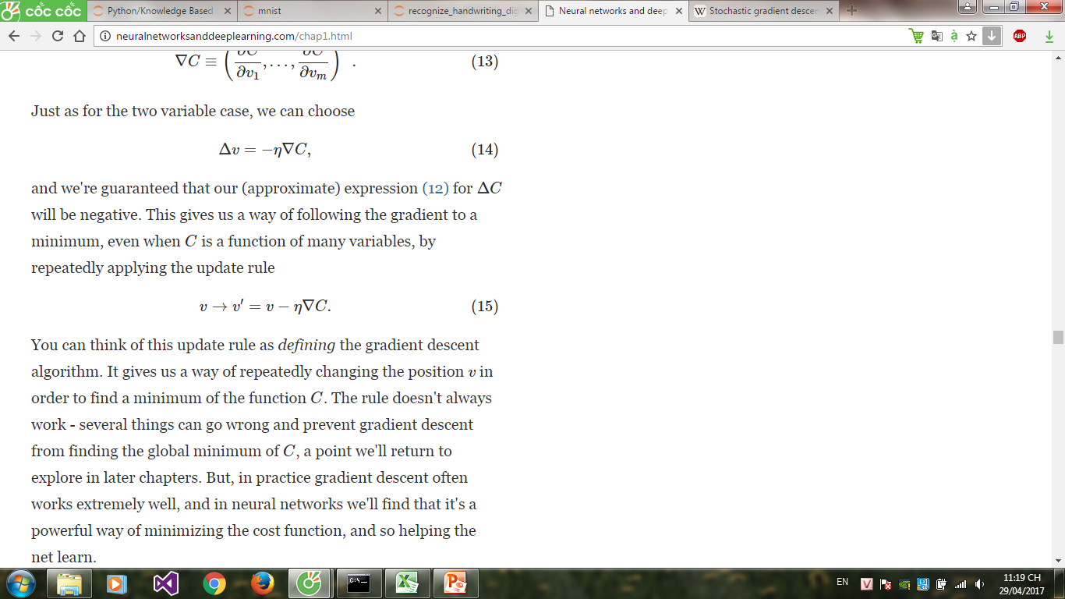
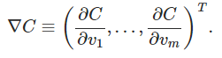
II. Bài toán nhận diện ký số viết tay
2. Giải quyết bài toán
2.2. Hàm huấn luyện
SGD:
- Đặt hàm mục tiêu là C(v) (thay thế w và b = v).
- Tại mỗi bước lặp, ta thay đổi biến v một khoảng: ( )
trong đó: là hệ số học (learning rate),
là đạo hàm riêng của C
(m là số lượng biến v)

Slide 16
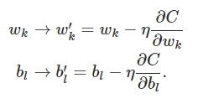
II. Bài toán nhận diện ký số viết tay
2. Giải quyết bài toán
2.2. Hàm huấn luyện
SGD:
- Quay lại với w và b, việc biến đổi v sẽ tương ứng với việc biến đổi w và b như sau:

Slide 17
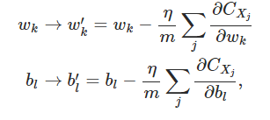
II. Bài toán nhận diện ký số viết tay
2. Giải quyết bài toán
2.2. Hàm huấn luyện
SGD:
- Tuy nhiên, việc xử lý trên tập dữ liệu lớn (n = 60000 mẫu) gặp vấn đề về thời gian và bộ nhớ.
=> Phân n mẫu thành các tập con có m mẫu (m < n)
Khi đó:

Slide 18
II. Bài toán nhận diện ký số viết tay
2. Giải quyết bài toán
2.2. Hàm huấn luyện
Thuật toán lan truyền ngược: cung cấp cho chúng ta cách thức dùng SGD cho hàm huấn luyện.

Slide 19
II. Bài toán nhận diện ký số viết tay
2. Giải quyết bài toán
2.2. Hàm huấn luyện
Thuật toán lan truyền ngược:
gồm các bước sau:
B1: Input x (ma trận các pixel đã chuẩn hóa)
(coi x như a¹).
B2: Feedforward: với mỗi l = 2, 3, … L (L là số layer của mạng), tính:
z^{l} = w^{l}a^{l-1} + b^{l} a^{l} = sigmoid(z^{l})

Slide 20
II. Bài toán nhận diện ký số viết tay
2. Giải quyết bài toán
2.2. Hàm huấn luyện
Thuật toán lan truyền ngược:
gồm các bước sau:
B3: Tính output error C(w, b) (hàm chi phí)
B4: Backpropagate the error: tính độ lỗi trên các hidden layer (từ sau về trước). Tại mỗi vòng lặp, cập nhật w và b (dùng SGD).

Slide 21
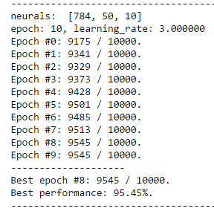
II. Bài toán nhận diện ký số viết tay
3. Kết quả thu hoạch
3.1. Ví dụ mẫu
Mô phỏng chương trình nhận dạng với mạng neural gồm 3 lớp:
input layers: 784 neurals
output layers: 10 neurals
hidden layers (1 lớp): 50 neurals
epoch: 10
learning rate: 3.0
Notes:
epoch: số lần huấn luyện trên mẫu huấn luyện
(hình mô phỏng bên trên thực hiện trên ipython notebook với một số bổ sung về code)

Slide 22
II. Bài toán nhận diện ký số viết tay
3. Kết quả thu hoạch
3.1. Hiệu suất đạt được
Thông qua một số thống kê (performance.xlsx), mô hình huấn luyện đạt được các kết quả như sau
+ Hidden layers = 1: (100 neurals)
=> Hiệu suất tốt nhất: 96.96 %
+ Hidden layers = 2: ( [100, 30] neurals)
=> Hiệu suất tốt nhất: 96.98 %

Slide 23
Cảm ơn mọi người đã theo dõi!

